Slide 1
Projektna organizacija

Slide 2
ER dijagram

Slide 3
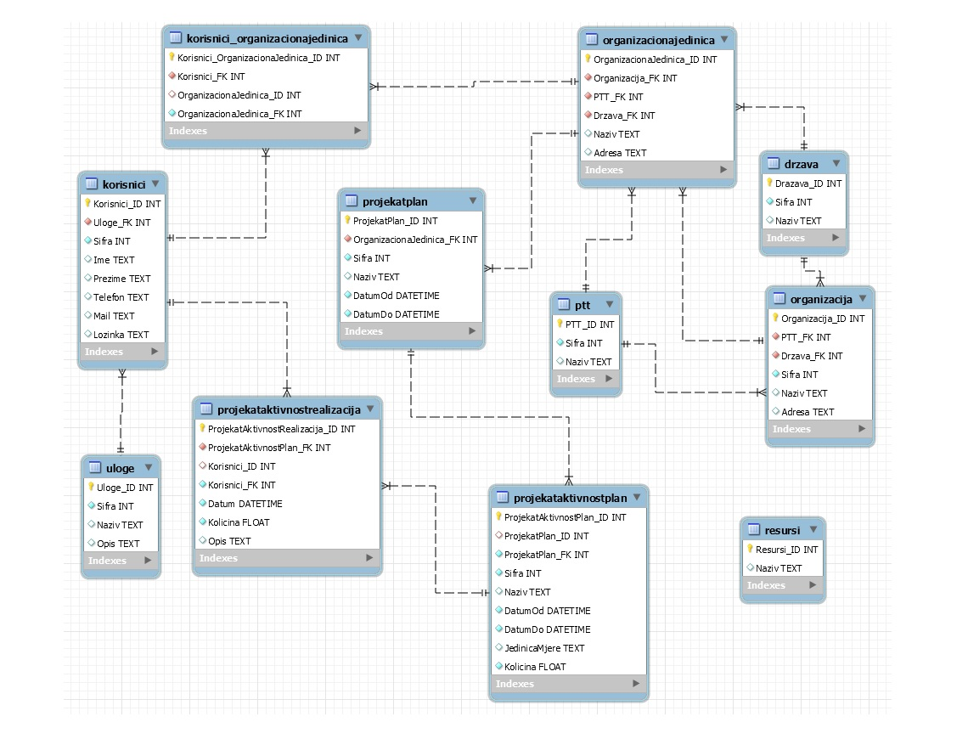

Slide 4
Korisnik (Prikaz i unos)

Slide 5
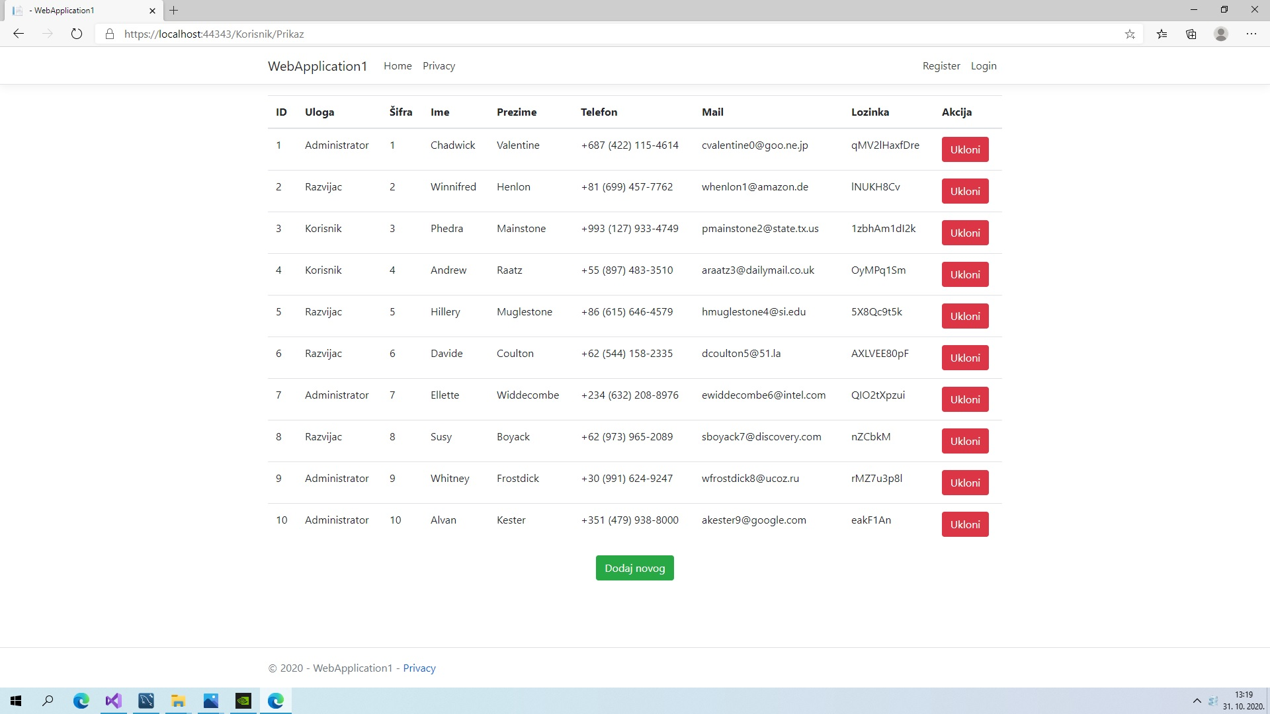

Slide 6
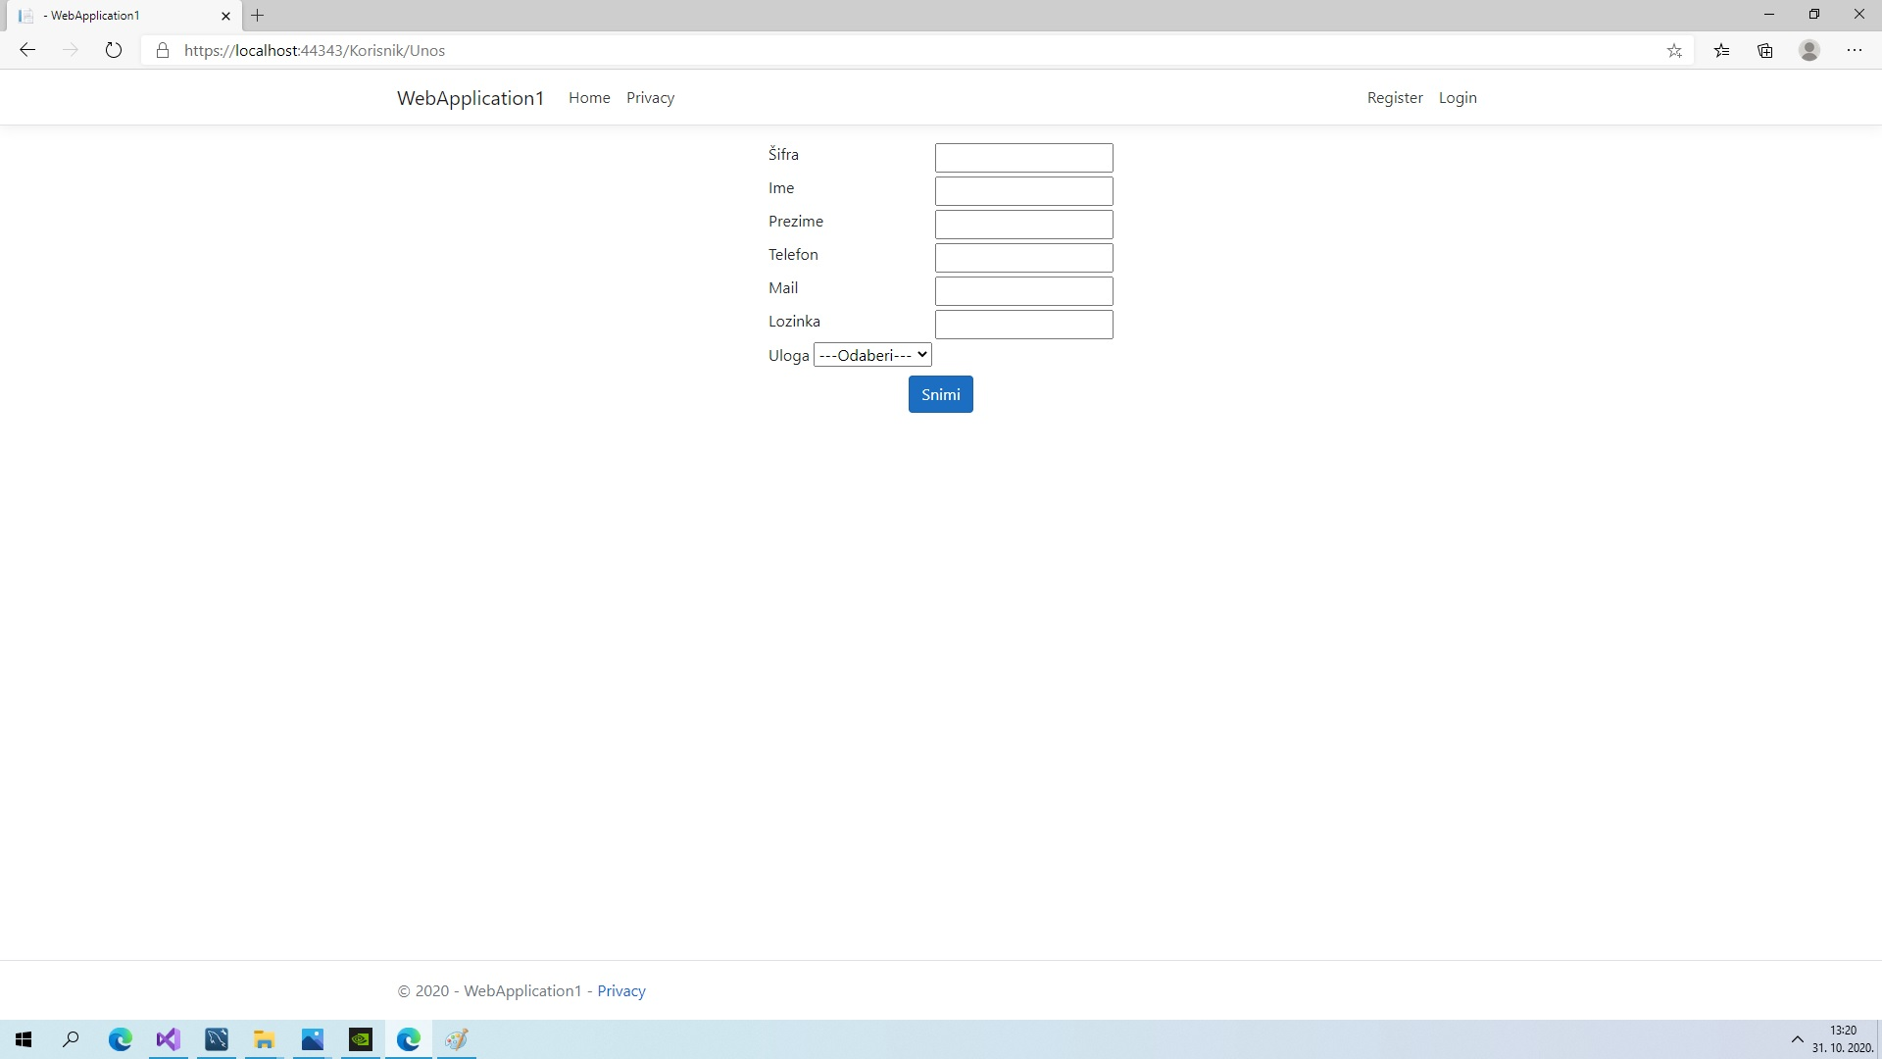

Slide 7
Organizacija (Prikaz i unos)

Slide 8
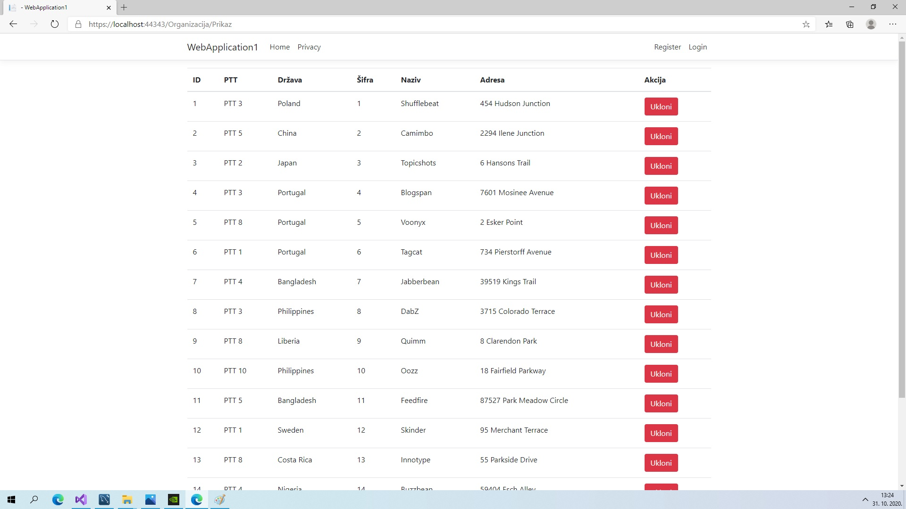

Slide 9
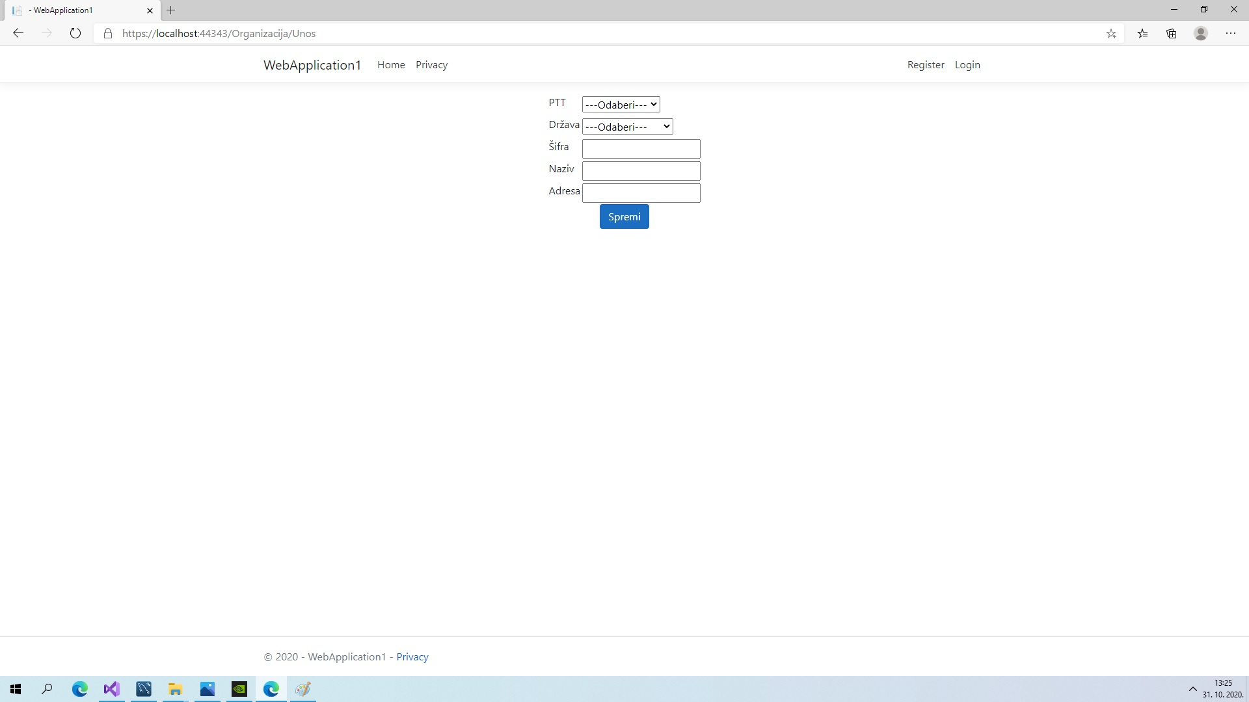

Slide 10
Projekat aktivnost plan (Prikaz i unos)

Slide 11
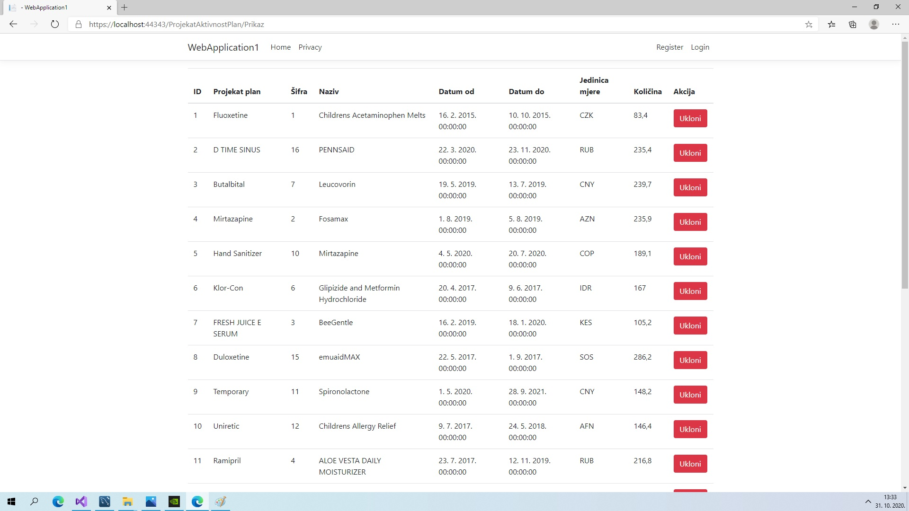

Slide 12
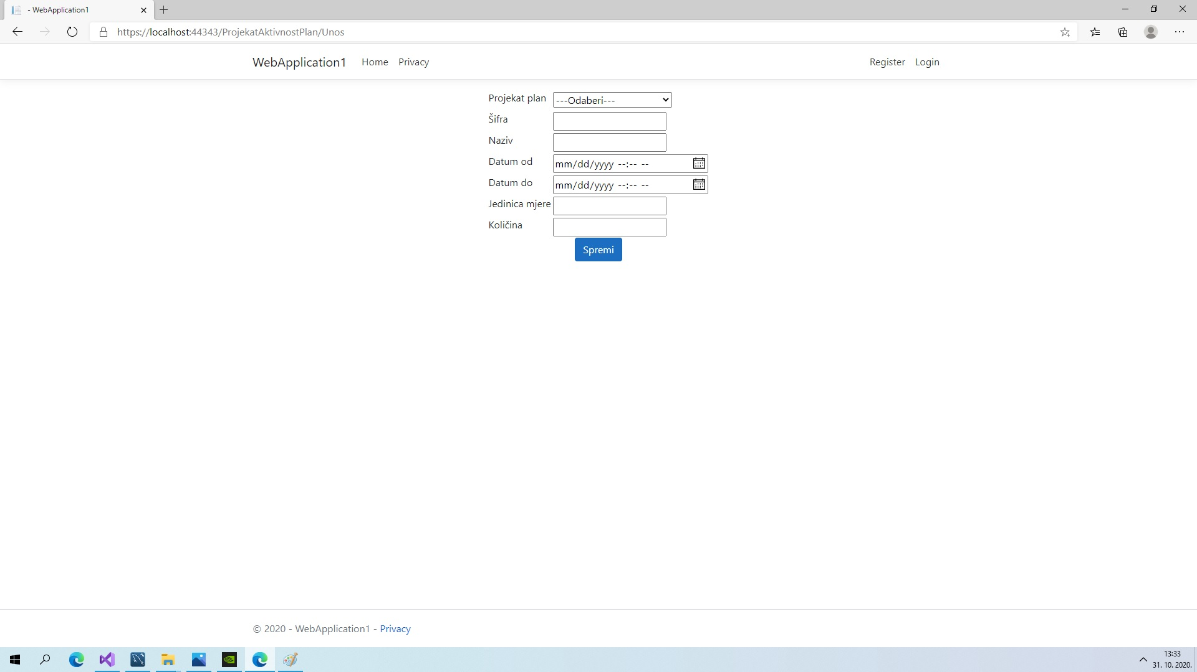

Slide 13
Uloge (Prikaz i unos)

Slide 14
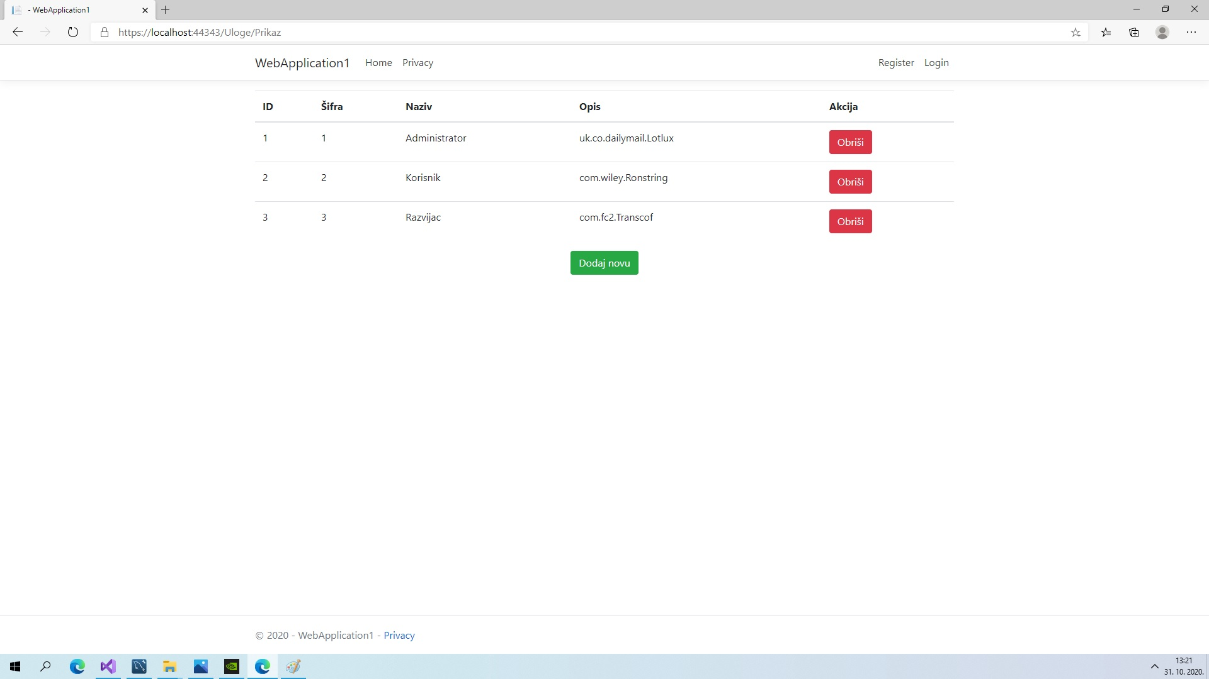

Slide 15
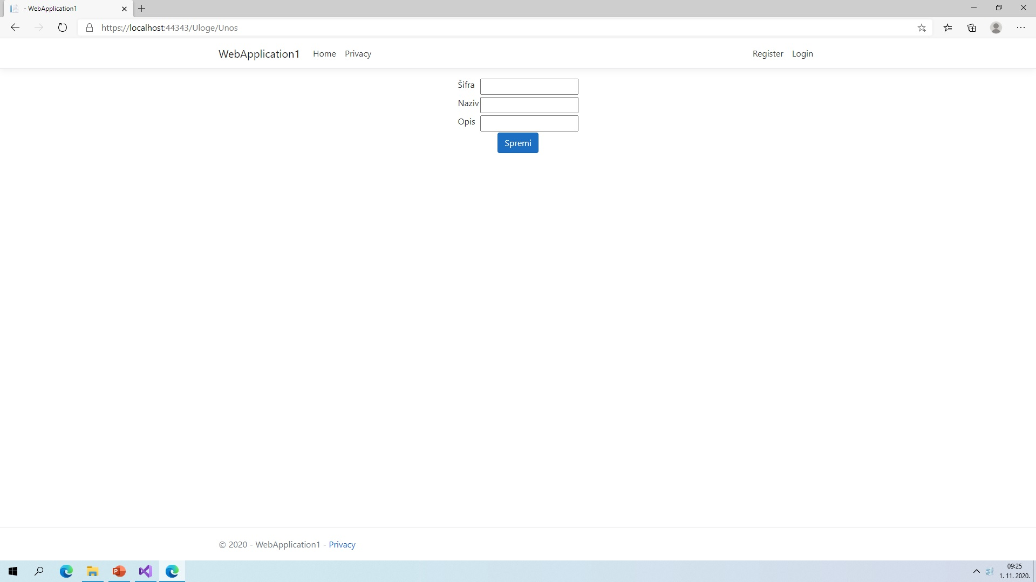

Slide 16
PTT (Prikaz i unos)

Slide 17
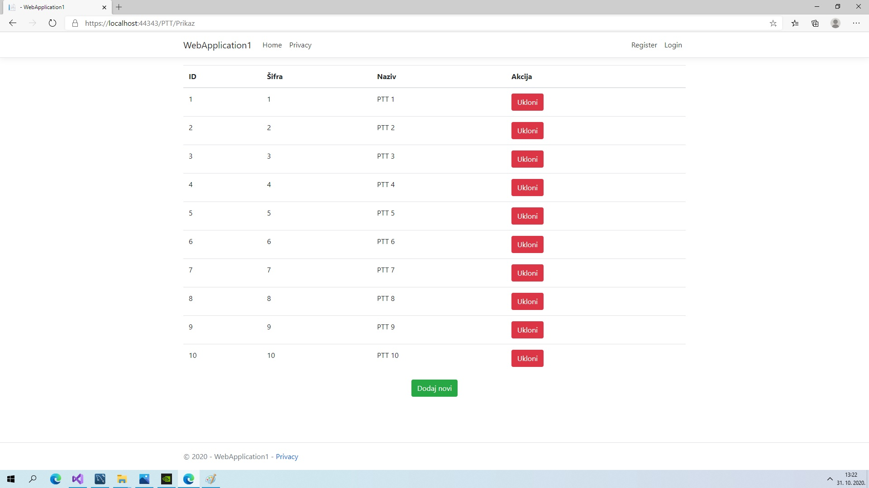

Slide 18
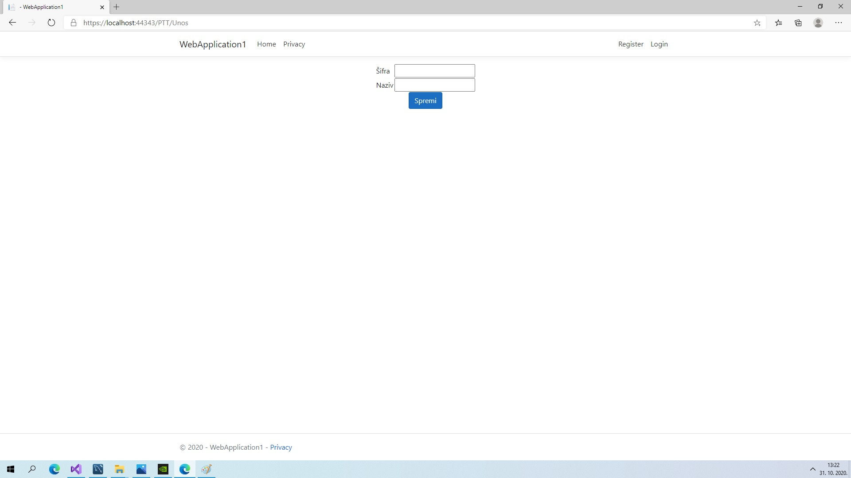

Slide 19
Država (Prikaz i unos)

Slide 20
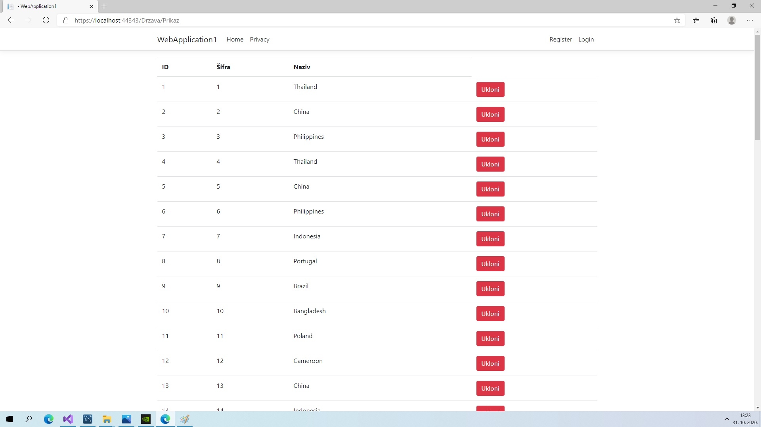

Slide 21
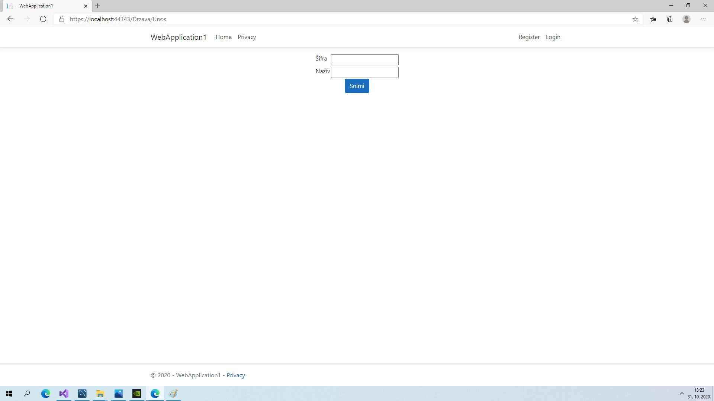

Slide 22
Resursi (Prikaz i unos)

Slide 23
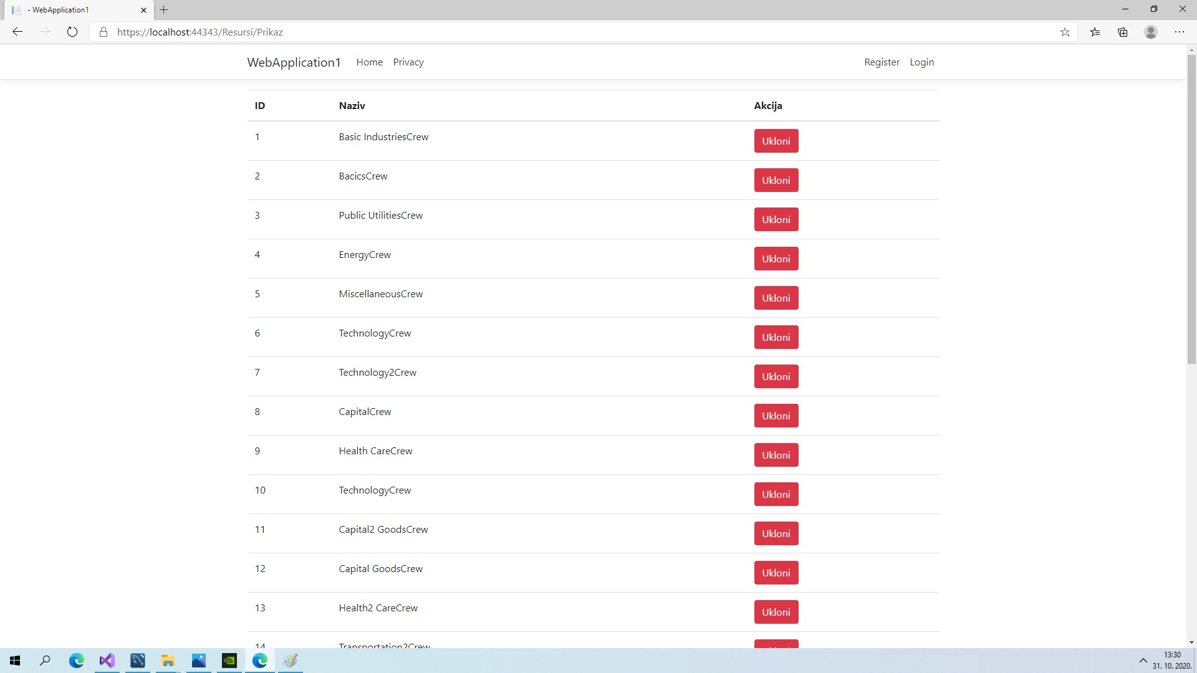

Slide 24
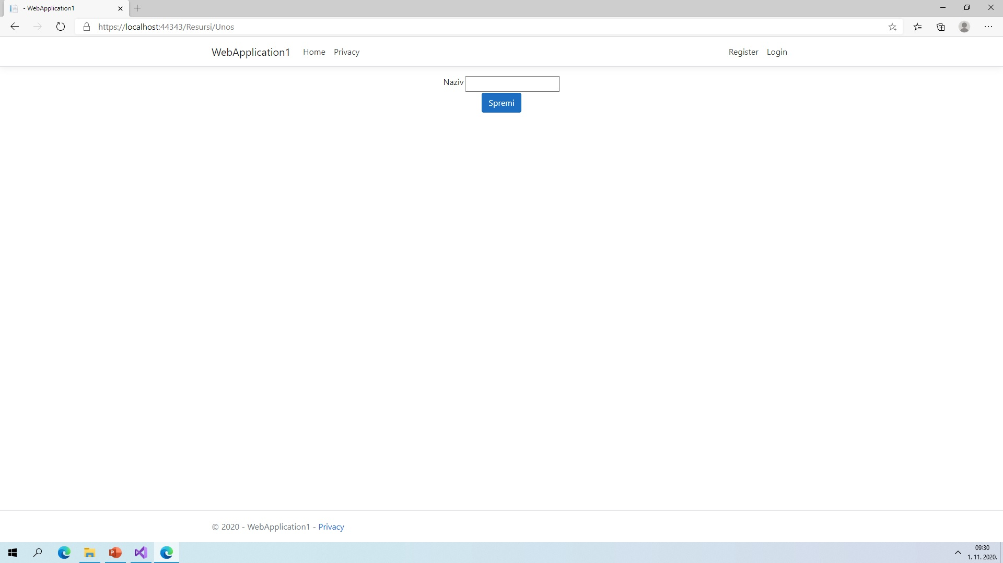

Slide 25
Korisnik-Organizacija (Prikaz i unos)

Slide 26
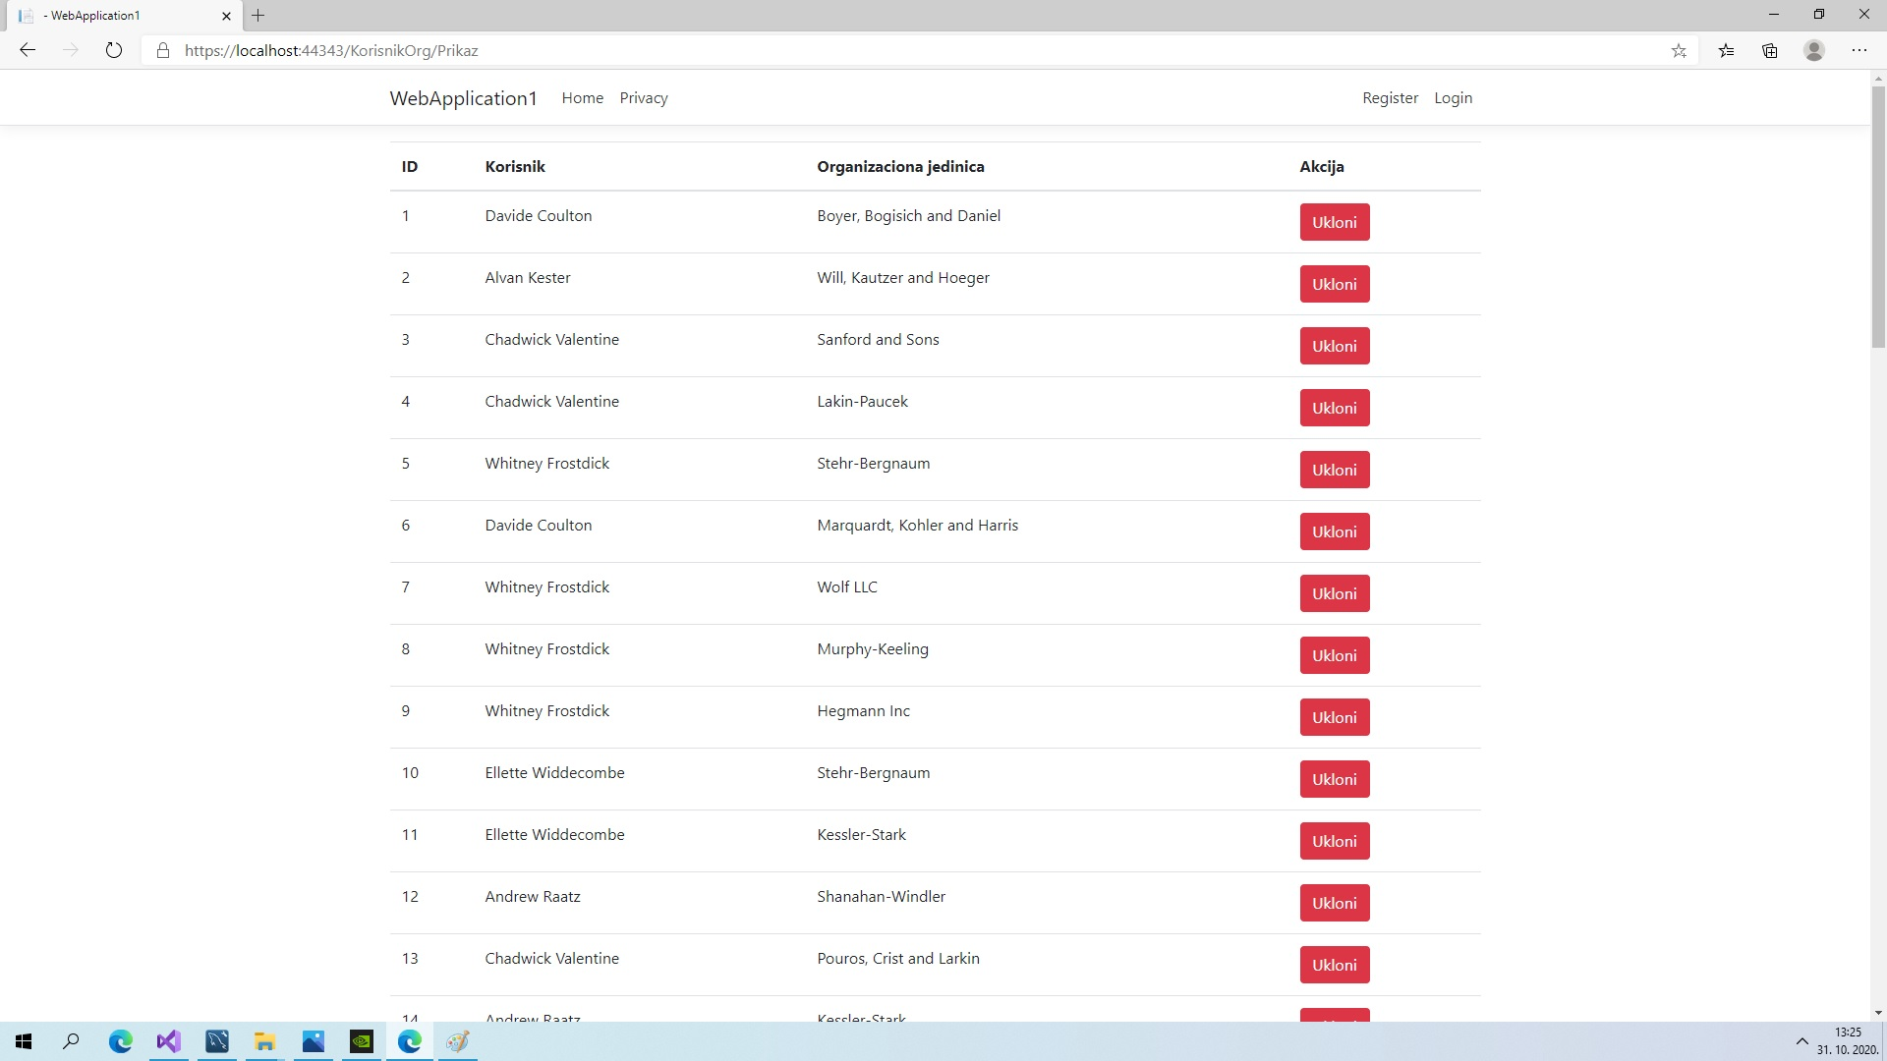

Slide 27
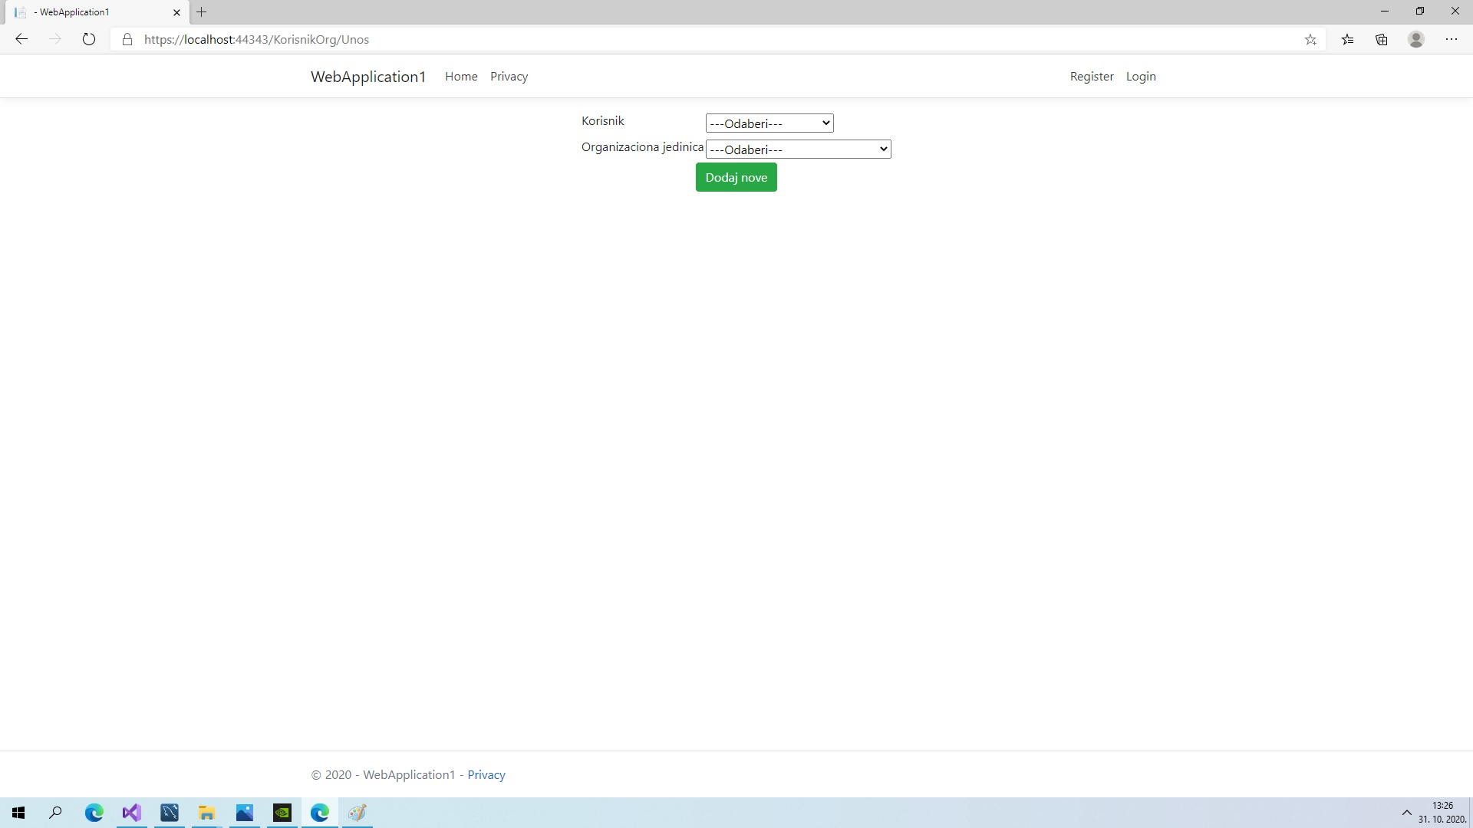

Slide 28
Organizaciona jedinica (Prikaz i unos)

Slide 29
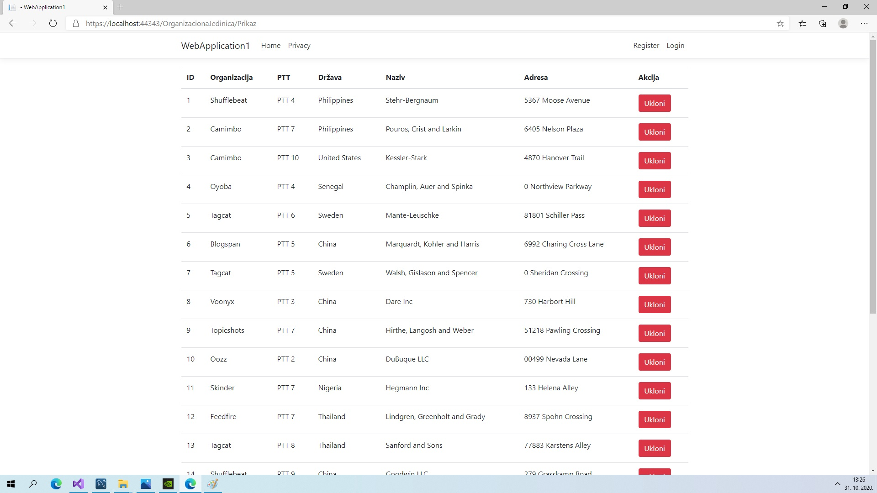

Slide 30


Slide 31
Projekat plan(Prikaz i unos)

Slide 32
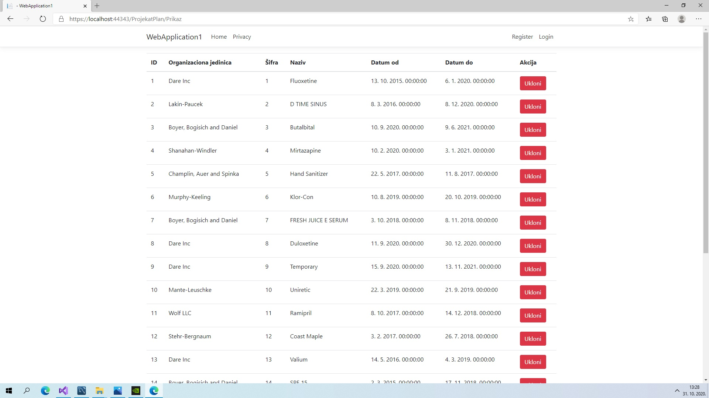

Slide 33
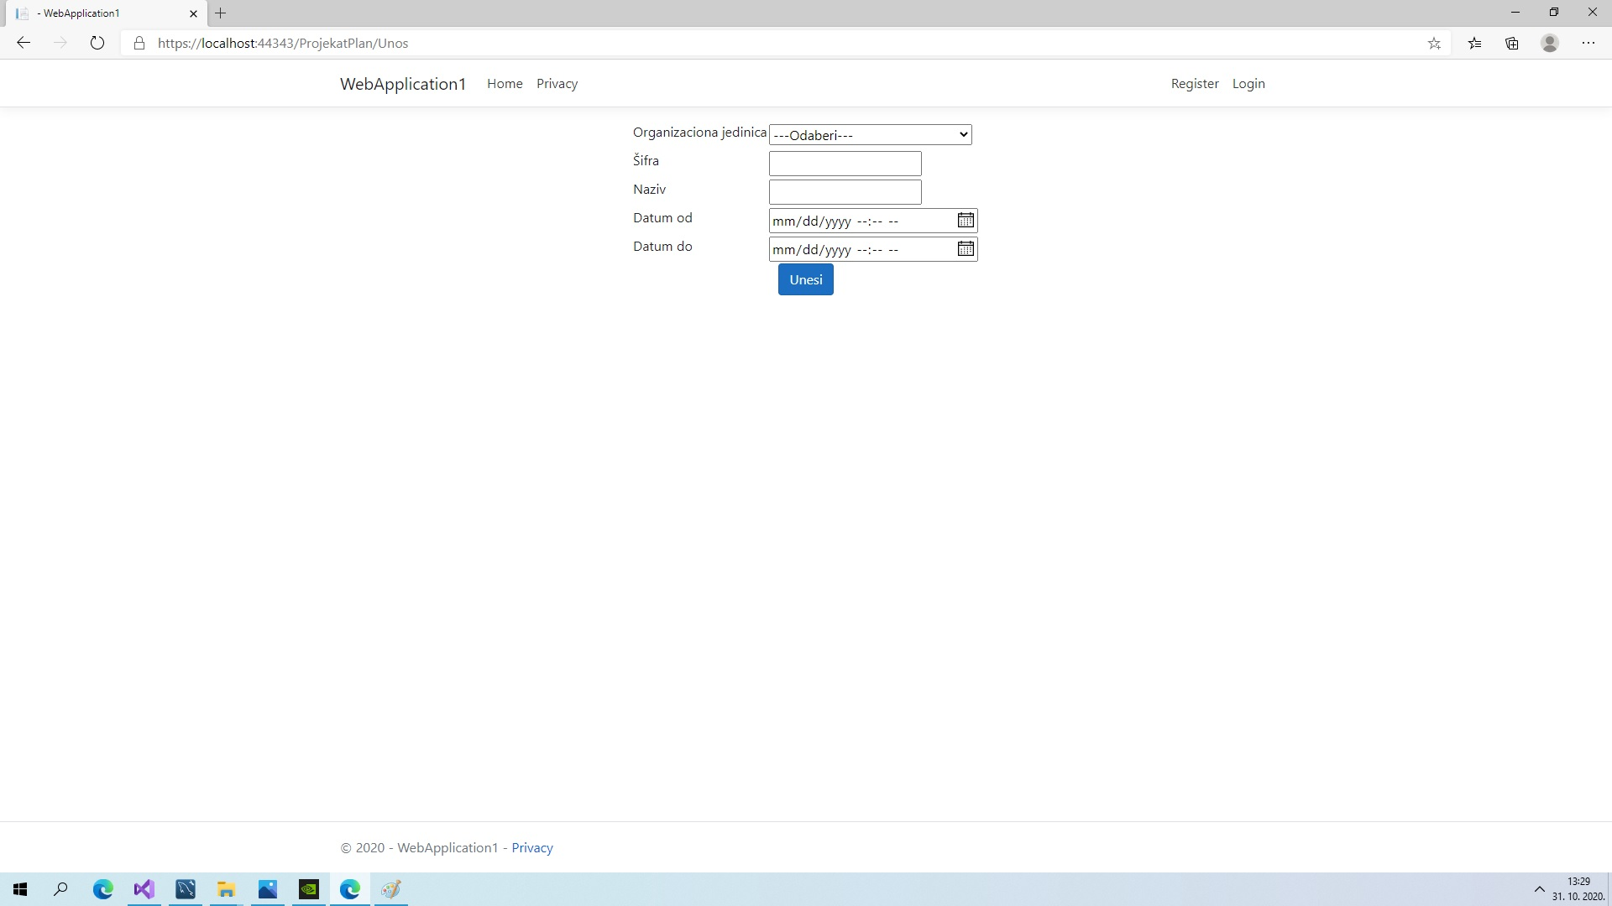

Slide 34
Projekat aktivnost realizacija(Prikaz, unos i detalji)

Slide 35
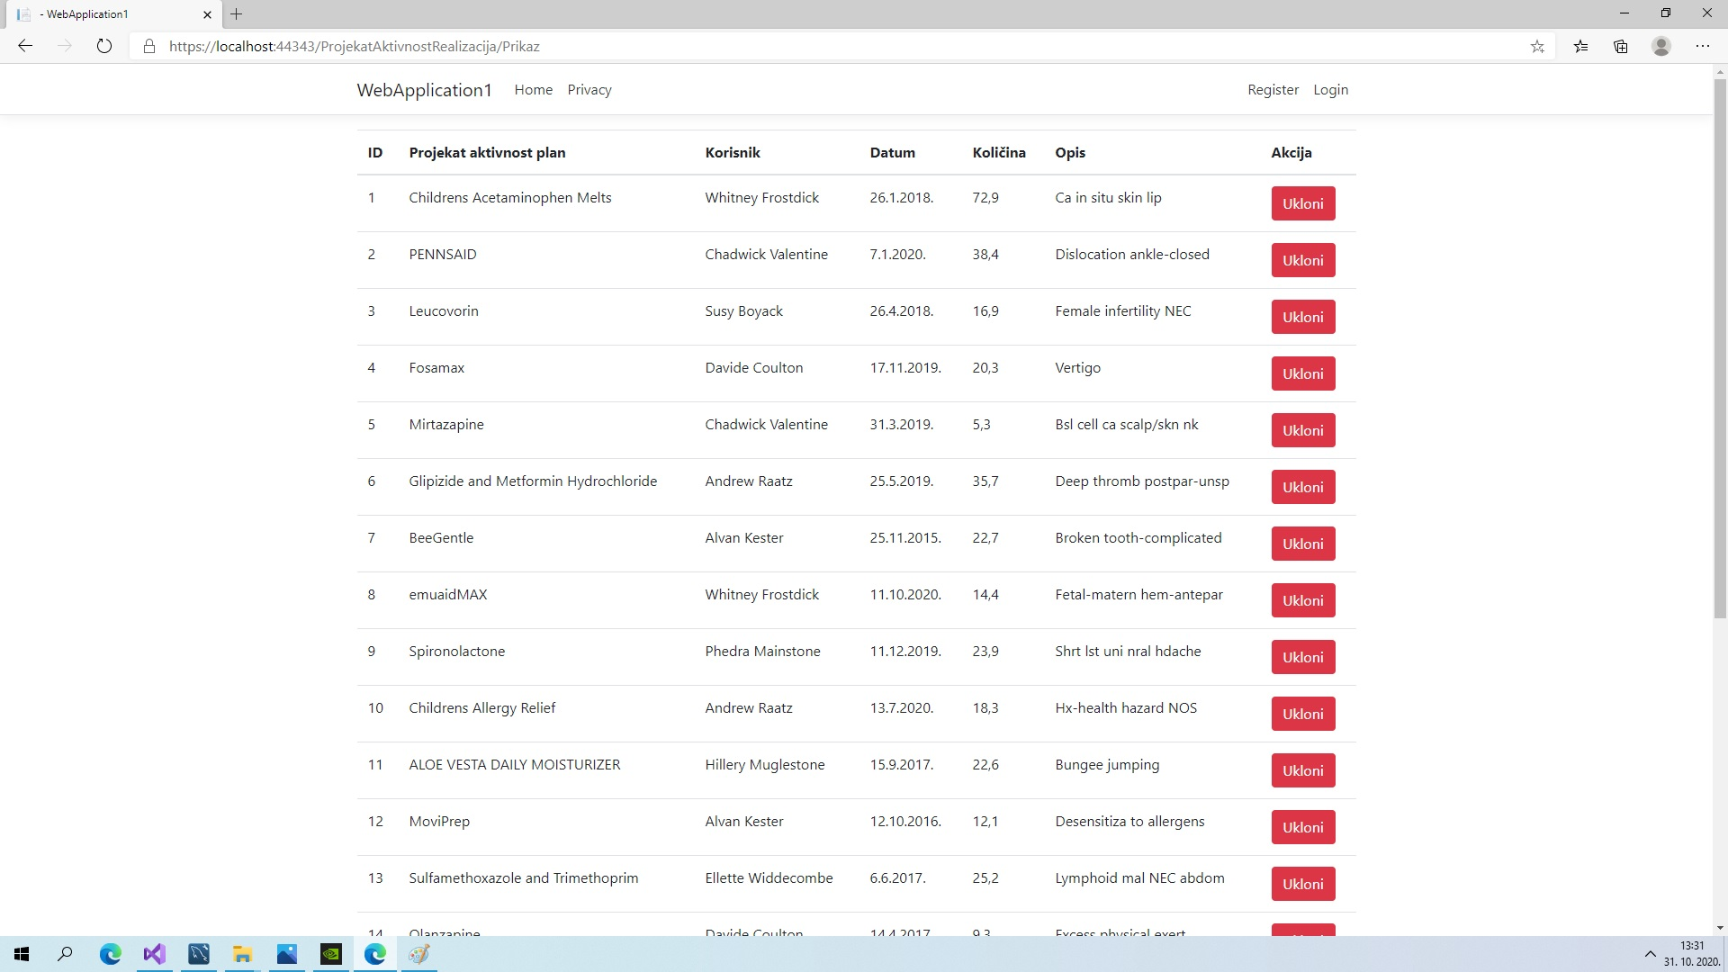

Slide 36
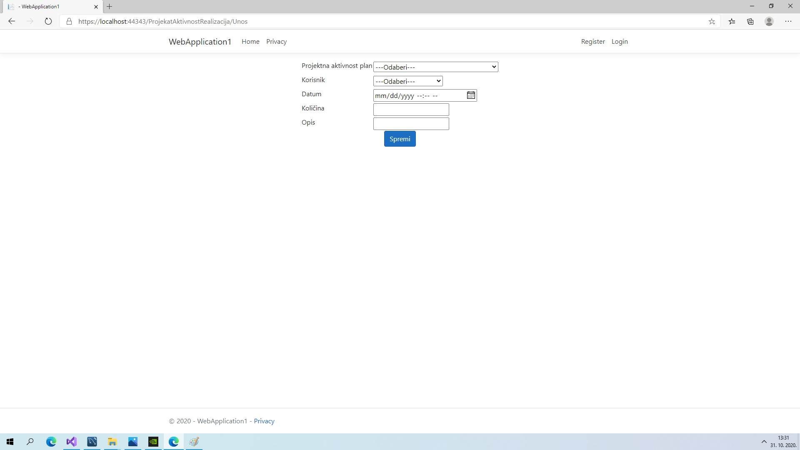

Slide 37
